Slide 1
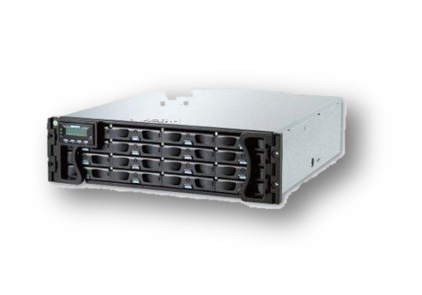
磁盘管理
——磁盘组成及性能

Slide 2
磁盘管理
1. 磁盘概述
2. 磁盘调度算法
3. 磁盘可靠性技术

Slide 3
1.磁盘概述
目前，几乎所有随机存取的文件，都是存放在磁盘上，磁盘I/O速度的高低以及磁盘系统的可靠性将直接影响文件系统的性能。
Notes:
那么为了提高磁盘I/O速度的高低以及磁盘系统的可靠性以保证系统性能，我们必须先了解磁盘的结构与磁盘的访问过程。

Slide 4
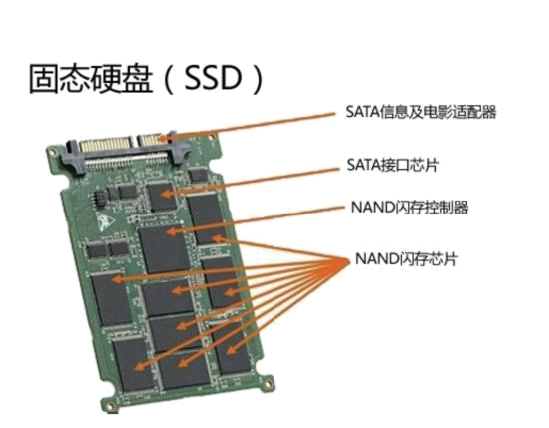
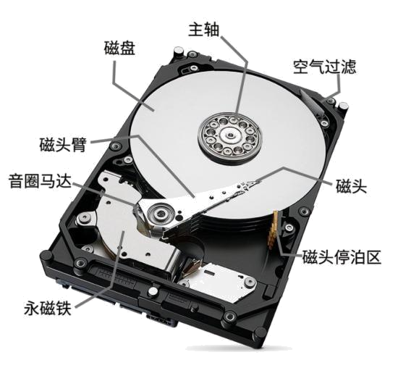
HDD和SSD
成立于 1993 年 4 月的国内一家综合型集成电路企业———紫光集团有限公司。2019年初，其完全自主研发的国产固态硬盘———紫光存储S100 实现量产。该硬盘采用了国产闪存颗粒，至此，我国一举打破了国外固态硬盘的长期垄断。
机械硬盘（HDD）
类型 | 传输速度 | 价格 | 读写寿命 | 抗击打 | 重量 | 体积 | 数据恢复 | 噪音
HDD机械硬盘 | 慢 | 便宜 | 无限 | 弱 | 重 | 大 | 可恢复 | 大
SSD固态硬盘 | 快 | 贵 | 有限 | 一般 | 轻 | 小 | 不可恢复 | 无
Notes:
HDD：Hard disk drive 普通机械磁盘，又可以按接口分类，FATA\SATA\SCSI\SAS
SSD:Solid state drive 固态硬盘，存取快、无噪声、抗击打能力比机械好，重量轻、体积小、读写寿命有限、价格贵、不可恢复
RAID:REDUNDANT ARRAY OS INDEPENDENT DISKS
SSD用于存放系统文件或临时文件；HDD适合存储重要数据文件

Slide 5
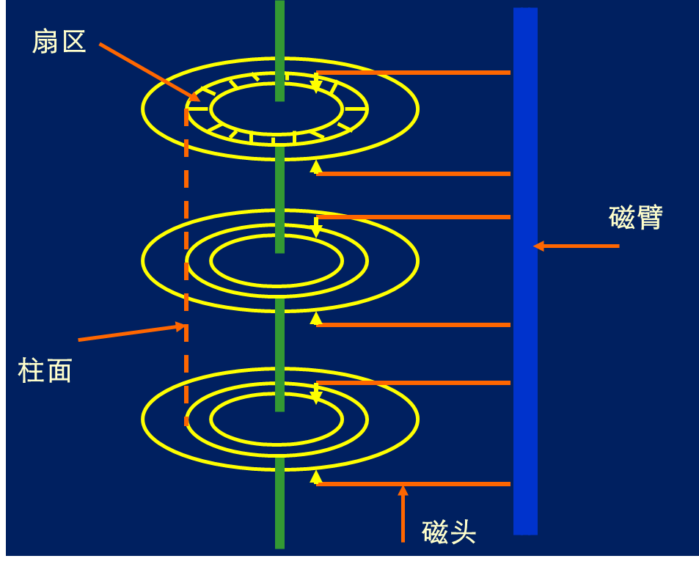
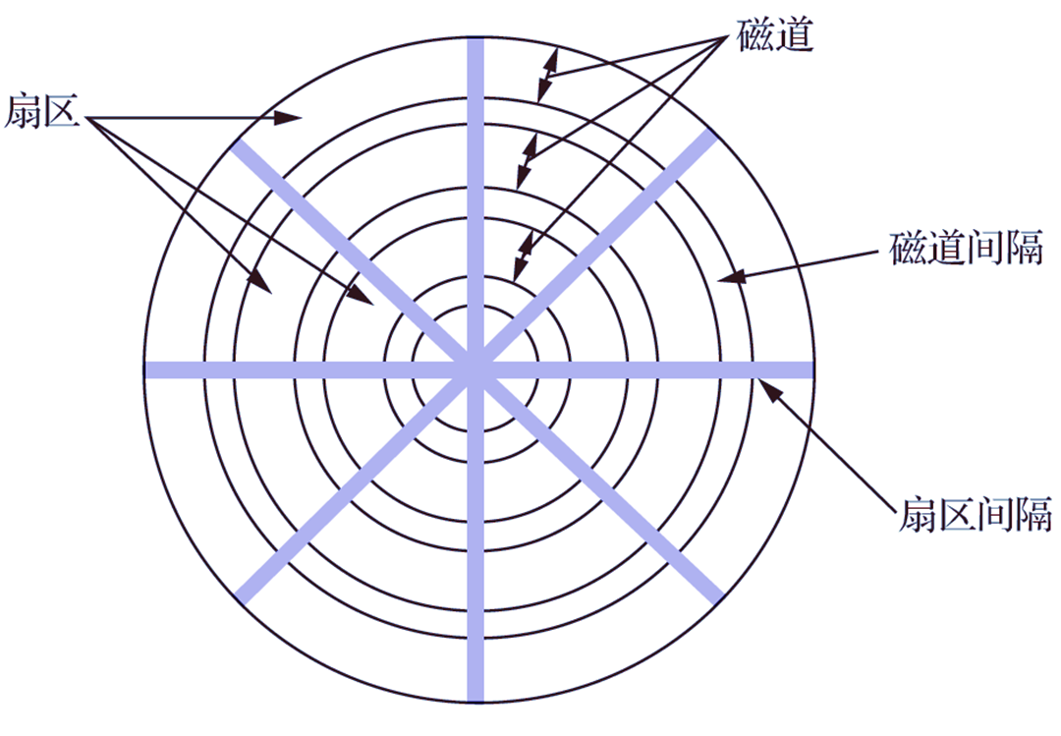
HDD
Notes:
一个磁盘由若干个盘片组成，有两面，每面由若干个磁道，有间隙，相同数目； 再分若干大小相等扇区，有间隙，一个的扇区大小就是一个盘块，（以扇区大小进行分配，即即使需要写的数据不满一个盘块，也要分配一个扇区，它是基本单位。）
磁道和扇区要进行编号

Slide 6
柱面、磁头、扇区
信息记录在磁道上，多个盘片，正反两面都用来记录信息，每面一个磁头；
所有盘面中处于同一磁道号上的所有磁道组成一个柱面；
每个扇区大小为512字节
物理地址形式：
柱面号 磁头号 扇区号
Notes:
柱面号——磁道号，

Slide 7
典型参数
20G：
39813 柱面
16 头
63 扇区
60G：
28733 柱面
16 头
255 扇区
39813× 16× 63/2=20G
Notes:
磁头数没变，柱面变少了，扇区变多了很多。为什么会这么变化呢？这是有原因的，等到我们学习了磁盘的访问时间之后就会明白了 。

Slide 8
磁盘的类型
磁盘分为两种：
  固定头磁盘：每个磁道设置一个磁头，变换磁道时不需要磁头的机械移动，速度快但成本高；
  移动头磁盘：一个盘面只有一个磁头，变换磁道时需要移动磁头，速度慢但成本低。
Notes:
主要来看磁盘的这种分类：
可并行存取，画图
中小型磁盘设备中广泛使用。

Slide 9
磁盘的访问过程
由三个动作组成：
  寻道 ：磁头移动定位到指定磁道
  旋转延迟：等待指定扇区从磁头下旋转经过
  数据传输：数据在磁盘与内存之间的实际传输
Notes:
下面再来看磁盘数据的访问过程。根据前面对磁盘的理解，对磁盘访问是不是首先应该找到是哪个柱面，哪个扇区，然后才能读写？
因此，访问过程：
首先根据物理地址的柱面号，利用寻道操作……
然后由扇区号， 选定磁头读数据。
磁盘的访问时间也就由这三部分动作的时间组成。

Slide 10
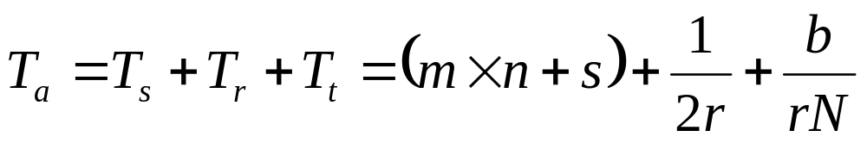
磁盘的访问时间*
寻道时间T_{s}：大约几ms到几十ms
旋转延迟时间T_{r}：对于7200rpm，平均延迟时间为4.2ms
数据传输时间T_{t}：目前磁盘的传输速度一般有几十MB/s，传输一个扇区的时间小于0.05ms
Notes:
目前磁盘数据传输速度提高很快

Slide 11
Disk parameters for the original IBM PC 360-KB floppy disk and a Western Digital WD 18300 hard disk
parameter | IBM 360-KB floppy disk | WD 18300 hard disk
柱面数 | 40 | 10601
每柱面磁道数 | 2 | 12
每磁道扇区数 | 9 | 281 （平均）
每磁盘扇区数 | 720 | 35742000
每扇区字节数 | 512 | 512
磁盘容量 | 360K | 18.3GB
寻道时间（相邻柱面） | 6ms | 0.8ms
寻道时间（平均情况） | 77ms | 6.9ms
旋转时间 | 200ms | 8.33ms
电动机停止/启动时间 | 250ms | 20ms
传输1个扇区的时间 | 22ms | 17μs
Notes:
从这个表中可以看出：
1、1*2*3=4 4*5=6 硬盘不等的原因因为扇区中间有间隙。
2、磁盘访问时间由3部分组成，现在传输时间占的比例很小。
3、旋转延迟时间的算法， 3600转。
4、对比两者可以发现发生很大变化。但是变化比较明显的是在容量上，大出50000倍，传输速率提高了1300倍；而对于寻道时间这些提高并不多，仅提高了11倍。主要是由于部件改进有快有慢导致的。机械运动改进不大，但是存储技术提高，可以在很小的面积上记录很多信息，密度相当高。
5、最后大家看到 平均，为什么称为平均呢？

Slide 12
思考……
要提高磁盘的数据访问速度，主要应在哪方面下功夫？

